Slide 1
Vergleich verlustfreier Datenkompressionsverfahren auf Bilddaten

Slide 2
Title
Einleitung
Zielsetztung
Grundlagen
Informationstheorie
Messbarkeit
Praktischer Versuch
Verglichene Kompressionsalgorithmen
Testbilder
Ergebnisse

Slide 3
Vergleich verlustfreier Datenkompressionsverfahren für Bilddaten
Wieso relevant? Speichernutzung, Datenübertragung über Netzwerk mit begrenzter Bandbreite
Theoretisch: Informationstheorie/ Grundlagen Datenkompression + Erwartungen
Praktisch: Praktischer Versuch (Werden Erwartungen bestätigt?)
Algorithmen:
Run Length Encoding (RLE)
Huffman Encoding (Huffman)
Lempel-Ziv 1977 (LZ77)
Portable Network Graphics (PNG)
Verschiedene Kombinationen

Slide 4
Zielsetzung
Warum sind bestimmte verlustfreie Datenkompressionsverfahren für Bilddaten besser geeignet als andere?
Wie sind Bilddaten aufgebaut und welche Besonderheiten in ihrer Struktur kann für die Datenkompression genutzt werden?
(Sind Strukturen bildspezifisch?)

Slide 5
Grundlagen
Information (Claude Shannon): Maß für den Informationsgehalt
Entropie: die durchschnittliche Menge an Bits aus, die benötigt wird, um eine Information zu kodieren
(Formel Bild)
Redundanz: Information die in Daten mehrfach vorhanden sind
(Wiederholungen oder Strukturen)
= Überflüssige Information
Redundanz >= 0, Minimale Anzahl an Bits pro Symbol = Entropie,
Formel Redundanz
(Entropie-Kompression-Zusammenhang:
Daten niedrige Entropie -> Struktur + Daten sind komprimierbar)

Slide 6
Informationstheorie
Daten vs. Information (Daten nicht gleich Informativ / Bezug zu Datenkompression)
Quellencodierungstheorem/ Source Coding Theorem:
Daten nicht unendlich klein komprimierbar, Entropie setzt Grenze für minimale mittlere Codierungslänge (Formel L >= H)
Entropie ist untere Schranke für maximale Kompression (ohne Informationsverlust)
Kolmogorov Komplexität: Länge des kürzesten Programms das eine Zeichenfolge erzeugen kann
(Wegen Halteproblem nicht praktisch berechenbar)

Slide 7
Datenanforderungen und Komprimierbarkeit
Strukturierte vs. Unstrukturierte Daten
Vorverarbeitung der Daten (Unstrukturierte Daten -> Strukturierten Daten → Bessere Kompression der Daten)
Limitationen: Maximal unstrukturierte Daten (gleichverteilte Zufallszahlen)
Bsp. „The Random Compression Challenge“ von Mark Nelson

Slide 8
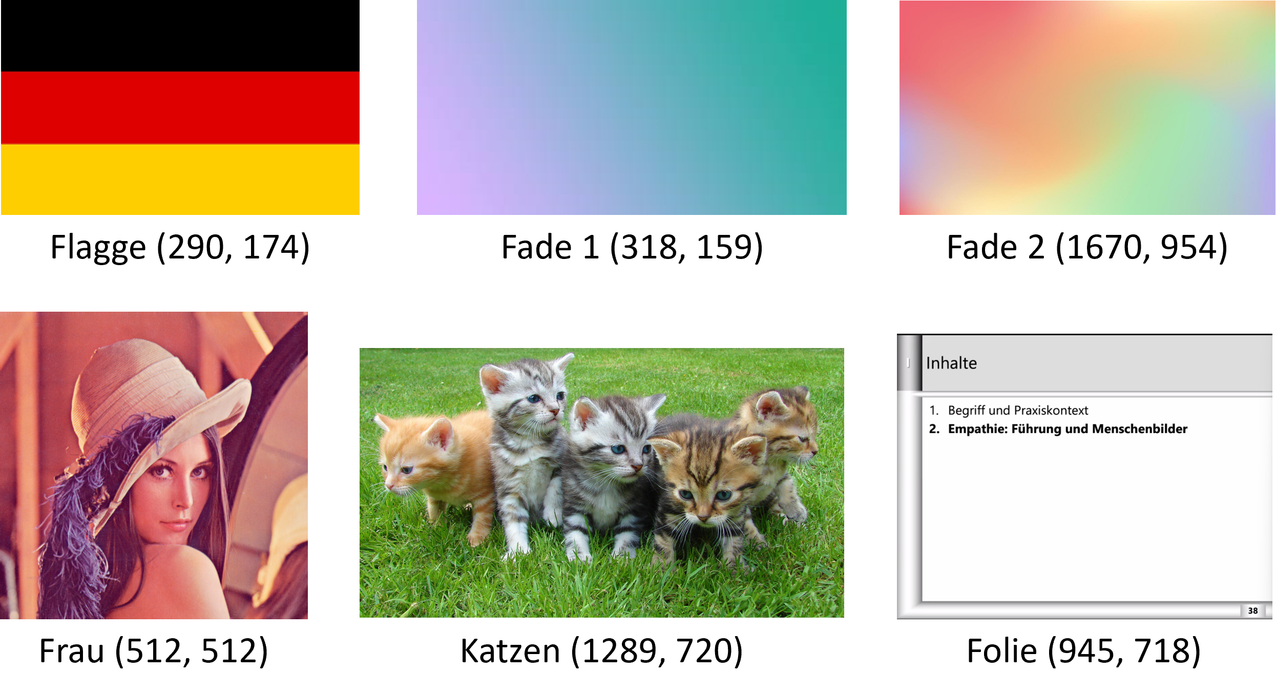
Bilddaten + Wahl der Testbilder
RGB Format
Bilder mit unterschiedlichen Auflösungen gewählt

Slide 9
Messbarkeit
Kompressionsrate: Formel (Speichernutzung)
Kompressionszeit
Dekompressionszeit

Slide 10
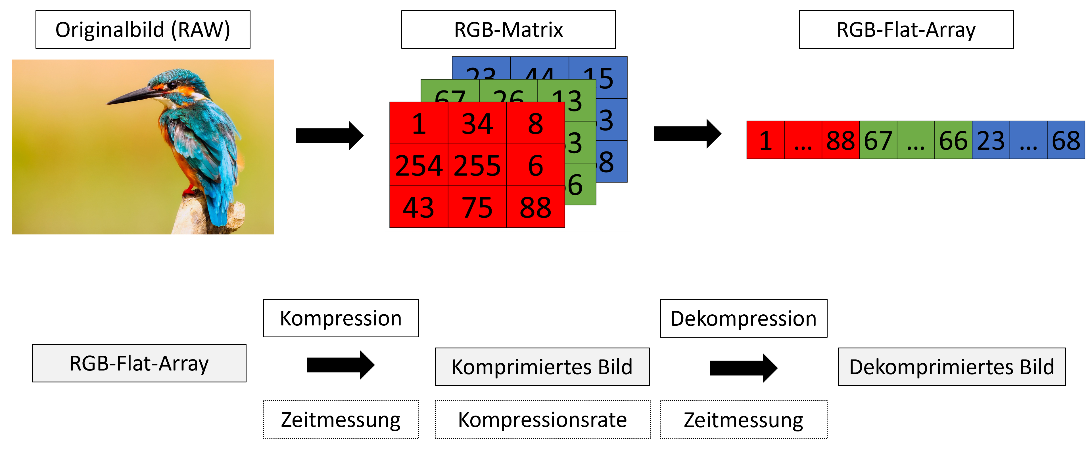
Praktischer Versuch
(inkl. Vorverarbeitung)

Slide 11
Bildvorverarbeitung Filtern
Filtern ist Umkehrbar
Ziel Unstrukturierte Daten zu strukturierten Daten → Redundanz besser entfernt werden (Wiederholungen)
Lokale Korrelationen verdeutlichen
Vlt. Bild
Es gibt fünf verschiedene Filtertypen, die auf jeder Zeile des Bildes angewendet werden konnen: None, Sub, Up, Average und Paeth.
Heuristic, wählt wahrscheinlich „bestpassensten“ Filter für jeweilige Zeile aus

Slide 12
Algorithmen
Besonderheiten bei Implementation
Anmerkung: Implementierungen nicht optimiert
Algorithmus | Implementierungsdetails
RLE
Huffman
LZ77
LZ77 + Huffman (Deflate)
PNG: Vorverarbeitung (Filtern) + Deflate
Filter + Huffman
Filter + Deflate
Code auf GitHub: https://github.com/NickStudRepo/STI-Repo

Slide 13
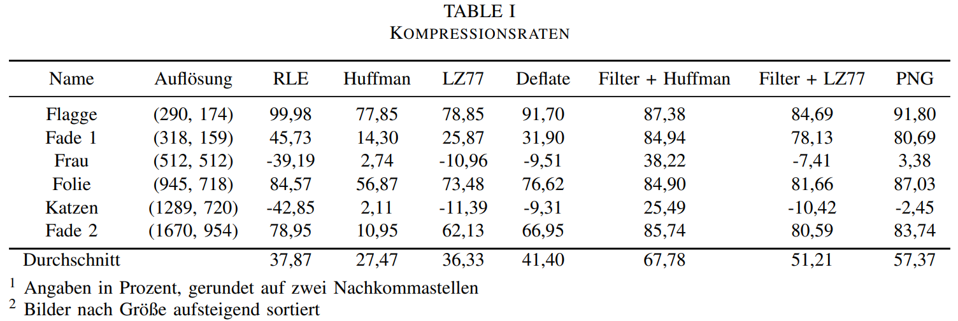
Kompressionsraten

Slide 14
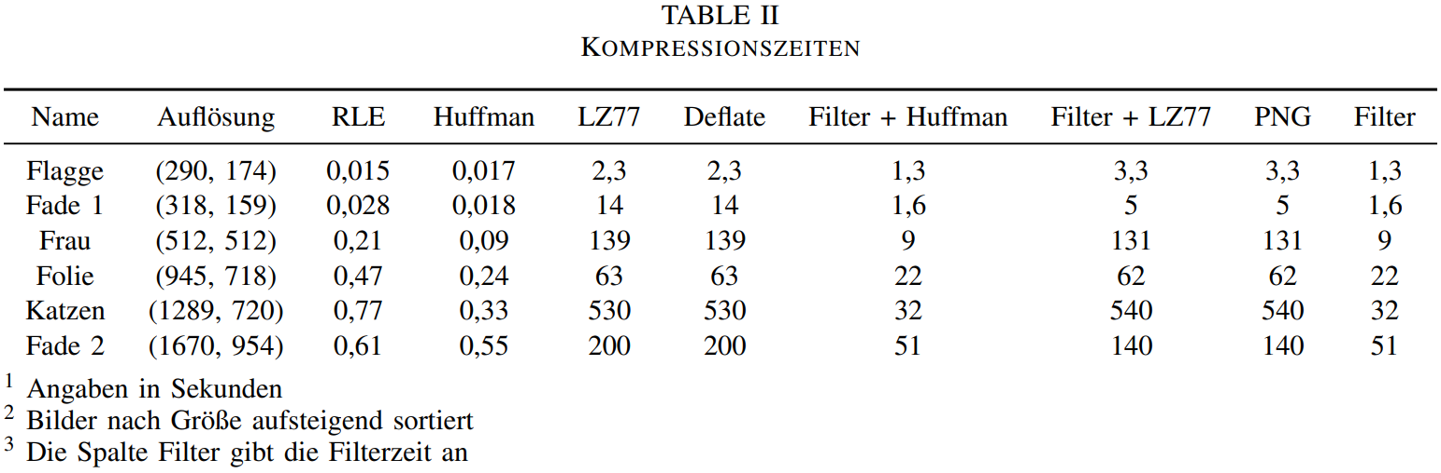
Kompressionszeiten

Slide 15
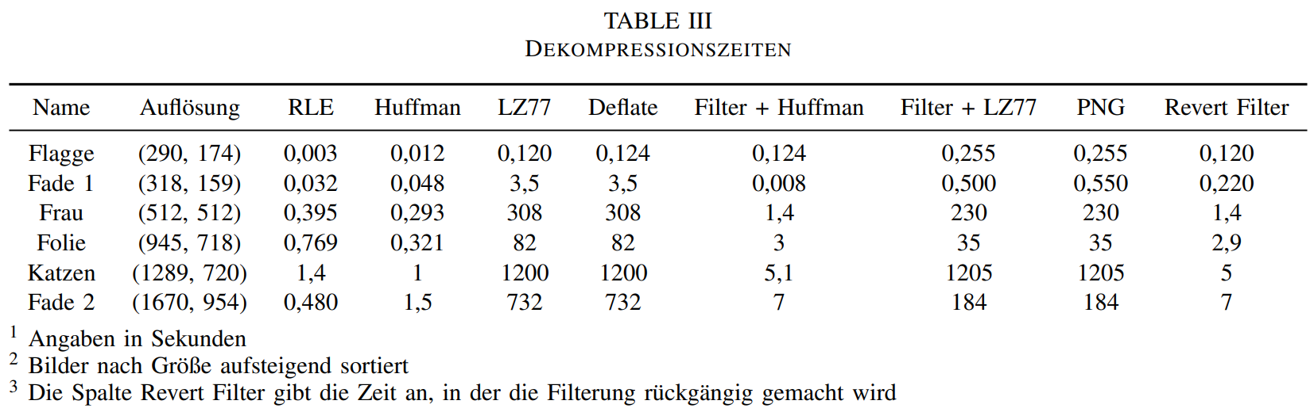
Dekompressionszeiten

Slide 16
Fazit

Slide 17
Title

Slide 18
Title

Slide 19
Title

Slide 20
Title

Slide 21
Title

Slide 22
Title

Slide 23
Title

